Slide 1
ОРГАНИЗАЦИЯ ЕГЭ В ППЭ, РАСПОЛОЖЕННЫХ НА ДОМУ И В МЕДИЦИНСКИХ УЧРЕЖДЕНИЯХ (с использованием ЭМ, заранее распечатанных на материальных носителях («бумажная технология»)

Slide 2
ЕГЭ. Формы проведения
ЕГЭ
«Бумажная технология»
Стандартная технология

Slide 3
Особенности проведения ЕГЭ по стандартной технологии
Стандартная технология в ППЭ на дому применяется в следующих случаях:
Проведение устного экзамена по иностранным языкам;
Проведение экзамена по информатике в форме КЕГЭ;
Проведение экзамена по остальным предметам в случаях невозможности предоставления бумажных экзаменационных материалов.
При проведении ЕГЭ по стандартной технологии в ППЭ на дому все действия работников ППЭ идентичны действиям работников в обычном ППЭ.

Slide 4
Совмещение станций при проведении ЕГЭ по стандартной технологии
Для оптимизации использования технических средств в ППЭ на дому может быть допущено совмещение различных стаций, задействованных при проведении экзамена, на одном компьютере.
Минимальный набор станций:
Станция с доступом в ЛК + резервная
ОСНОВНЫЕ
Станция организатора
Станция записи устных ответов
Станция КЕГЭ
Станция Штаба
РЕЗЕРВНЫЕ
Станция организатора
Станция записи устных ответов
Станция КЕГЭ
Станция Штаба

Slide 5
Минимальные требования к ППЭ, организованном на дому
Присутствуют: член ГЭК, руководитель ППЭ, не менее одного организатора, технический специалист и ассистент (при необходимости).
Допускается совмещение отдельных полномочий и обязанностей по согласованию с ГЭК: член ГЭК, руководитель ППЭ и организатор могут одновременно выполнять функции технического специалиста, родитель участника ГИА может выступать в качестве ассистента.
Совмещение должностей члена ГЭК, руководителя ППЭ и организатора НЕ ДОПУСКАЕТСЯ.
При проведении экзамена на дому сотрудники ППЭ приступают к своим обязанностям не ранее 9.00.

Slide 6
Доставка ЭМ. Видеонаблюдение. Общие сведения
При проведении ЕГЭ по бумажной технологии доставка экзаменационных материалов ЕГЭ в ППЭ, расположенные на дому, осуществляется фельдъегерями Управления специальной связи по Санкт-Петербургу и Ленинградской области (УСС) с 9:00 до 9:45.
Видеофиксация в ППЭ, расположенных на дому, должна начинаться до передачи ЭМ фельдъегерем УСС члену ГЭК перед экзаменом и заканчиваться после передачи ЭМ членом ГЭК фельдъегерю УСС по окончании экзамена.
Количество видеокамер, которые устанавливаются в ППЭ, расположенных на дому, должно быть не менее двух на каждую «аудиторию», и при этом камеры должны обеспечивать непрерывную видеофиксацию действий с ЭМ, а также действий участника ГИА во время проведения экзамена.
Видеокамеры должны ФИКСИРОВАТЬ ВЕСЬ ПРОЦЕСС ПРОВЕДЕНИЯ экзамена.

Slide 7
Черновики (по 2 листа на участника) со штампом ОО-ППЭ и конверты для их упаковки
Предварительная подготовка ППЭ, организованном на дому
Рабочее место для участника (2 видеокамеры)
Рабочее место для организатора (2 видеокамеры)
Место для осуществления раскладки и последующей упаковки ЭМ, собранных организаторами у участников (2 видеокамеры)
Часы (в поле зрения участников)
Фиксация продолжительности экзамена (лист бумаги, доска для записей… в поле зрения видеокамер)
Воспроизводящее устройство с поддержкой формата mp3 (письменная часть ЕГЭ по иностранным языкам)
Канцелярские принадлежности (ручки, ножницы, скотч)
Словарь орфографический (ЛИТ)
Распечатать инструкции для всех категорий лиц, привлекаемых к проведению ЕГЭ, а также инструкцию для организаторов ППЭ, зачитываемую перед началом экзамена, и инструкцию для участника экзамена (по количеству аудиторий проведения).

Slide 8
ЭМ непрерывно находятся под видеонаблюдением!!!
Схема передачи ЭМ
СОТРУДНИК УСС
ЧЛЕН ГЭК В ППЭ
РУКОВОДИТЕЛЬ ППЭ
Не позднее, чем за 15 минут до начала экзамена
ОРГАНИЗАТОР ППЭ
При проведении ЕГЭ на дому сотрудники
приходят не ранее 9:00
СОТРУДНИК УСС
ЧЛЕН ГЭК В ППЭ
РУКОВОДИТЕЛЬ ППЭ
Не позднее, чем ЧЕРЕЗ 15 минут ПОСЛЕ ЗАВЕРШЕНИЯ экзамена
РЦОИ

Slide 9
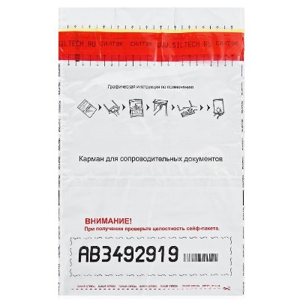
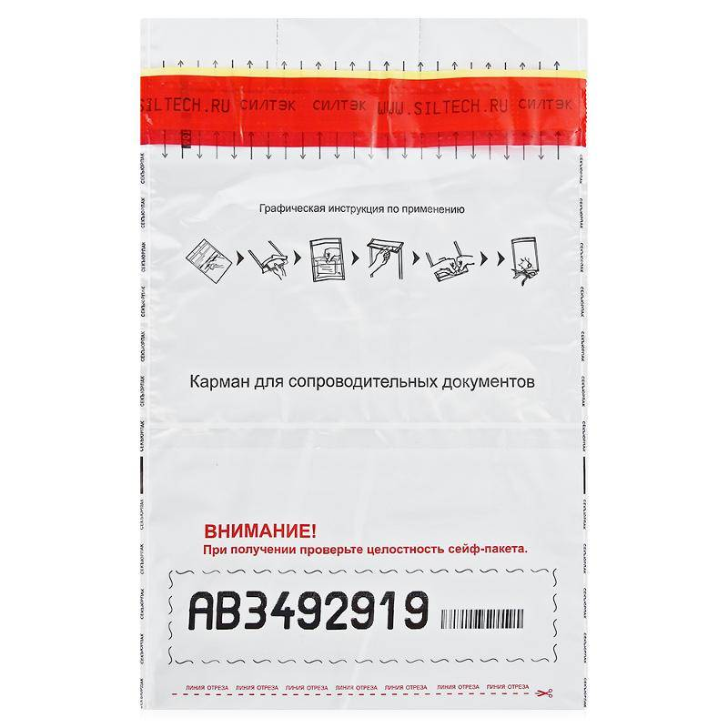
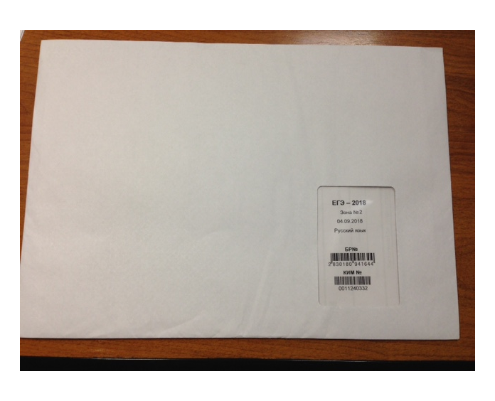
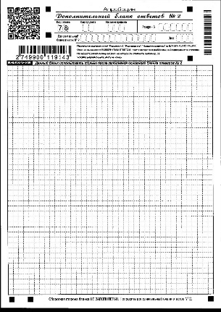
Состав доставочного сейф-пакета
Сейф-пакет с документами руководителя
Пустой сейф-пакет для возврата ЭМ
ВДП (3шт на аудиторию)
Пакет с ЭМ (5шт)
ДБО №2

Slide 10
Состав сейф-пакета руководителя ППЭ
Формы ППЭ в необходимом количестве
Форма Ф.1 (для передачи УСС)
Адресная метка (для передачи УСС)

Slide 11
Назначение ВДП
Бланки ответов
Использованные КИМ
Испорченные и бракованные бланки и КИМ

Slide 12
Акт приема-передачи ЭМ (ППЭ-14-01)
С запасом, но не менее 1
Количество участников х 5

Slide 13
Действия члена ГЭК в день проведения ЕГЭ
1
Получить ЭМ от сотрудника УСС
2
Передать ЭМ руководителю ППЭ
3
Присутствовать на инструктаже организаторов
ВСЕ ДЕЙСТВИЯ С ЭМ ТОЛЬКО ПОД ВИДЕОКАМЕРАМИ

Slide 14
Действия руководителя ППЭ в день проведения ЕГЭ
1
Проверить готовность ППЭ
2
Получить ЭМ от члена ГЭК, проверить комплектность
3
Вскрыть сейф-пакет с документами руководителя ППЭ
4
Провести инструктаж организаторов
5
Выдать организатору формы, экзаменационные материалы
ВСЕ ДЕЙСТВИЯ С ЭМ ТОЛЬКО ПОД ВИДЕОКАМЕРАМИ

Slide 15
Передача форм организаторам в аудиториях ППЭ
1
Ведомость коррекции персональных данных участников ГИА в аудитории (ППЭ-12-02)
2
Ведомость использования дополнительных бланков ответов №2 (ППЭ-12-03)
3
Ведомость учета времени отсутствия участников ГИА в аудитории (ППЭ-12-04МАШ)
4
Список участников ГИА в аудитории ППЭ (ППЭ-05-01)
5
Протокол проведения ГИА в аудитории (ППЭ-05-02)
6
Расшифровка кодов образовательных организаций ППЭ (ППЭ-16)
7
Инструкция для организаторов в аудитории ППЭ, правила по заполнению бланков ответов, инструкция, зачитываемая участникам ЕГЭ
ВСЕ ДЕЙСТВИЯ С ЭМ ТОЛЬКО ПОД ВИДЕОКАМЕРАМИ

Slide 16
Передача ЭМ организаторам в аудиториях ППЭ
Не позднее, чем за 15 минут до начала экзамена
на основании формы ППЭ-14-02
1
Доставочные пакеты с индивидуальными комплектами (ИК) по 5 ИК (CD-диск иняз п.ч.)
в необходимом количестве
2
Дополнительные бланки ответов №2 (ДБО)
в необходимом количестве
3
Возвратные доставочные пакеты (ВДП) с формой ППЭ-11 для упаковки бланков ответов участников ЕГЭ, КИМ и брака
3 на аудиторию
4
Черновики и конверт для упаковки использованных черновиков
ВСЕ ДЕЙСТВИЯ С ЭМ ТОЛЬКО ПОД ВИДЕОКАМЕРАМИ

Slide 17
Действия организатора при подготовке к проведению ЕГЭ
1
Подготовить информацию для проведения инструктажа по заполнению регистрационных полей бланков
2
При проведении ЕГЭ по иностранным языкам проверить работоспособность звуковоспроизводящего устройства
3
Раздать черновики на рабочие места участников
ВСЕ ДЕЙСТВИЯ С ЭМ ТОЛЬКО ПОД ВИДЕОКАМЕРАМИ

Slide 18
Допуск участника ЕГЭ
1
Сверить реквизиты документа, удостоверяющего личность участника ЕГЭ, с информацией, содержащейся в Протоколе проведения ЕГЭ в аудитории в аудитории ППЭ (ППЭ-05-02)
2
Отметить явку участника ЕГЭ в аудиторию ППЭ (ППЭ-05-02, графа 6)
3
Заполнить Ведомость коррекции персональных данных участников ГИА в аудитории (ППЭ-12-02), если требуется
ВСЕ ДЕЙСТВИЯ С ЭМ ТОЛЬКО ПОД ВИДЕОКАМЕРАМИ

Slide 19
Форма ППЭ-05-02
Отметка о явке участника
ВСЕ ДЕЙСТВИЯ С ЭМ ТОЛЬКО ПОД ВИДЕОКАМЕРАМИ

Slide 20
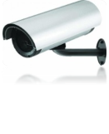
Начало экзамена
Организатор(ы) проводит инструктаж участников. Первая часть инструктажа в 9.50:
О порядке проведения экзамена;
О правилах подачи апелляции о нарушении установленного порядка проведения
О правилах заполнения бланков, случаях удаления с экзамена, использовании доп. материалов;
О времени и месте ознакомления с результатами
Объявляется начало, продолжительность и время окончания экзамена, фиксируется время начала и окончания на доске ППЭ-05-02
Организаторы проверяют правильность заполнения регистрационных полей бланков участниками; проверяют соответствие данных участника в бланке регистрации и документе, удостоверяющем личность;
Вторая часть инструктажа не ранее 10.00:
Демонстрирует целостность упаковки сейф-пакета с ЭМ;
Вскрывает доставочный пакет с ИК (в ППЭ-05-02 фиксируется дата и время)
Организаторы раздают участникам ИК в произвольном порядке.
Участники экзамена:
в процессе инструктажа по указанию организатора вскрывают ИК; проверяют комплектацию и наличие полиграфического брака; заполняют регистрационные поля бланков.
ВСЕ ДЕЙСТВИЯ С ЭМ ТОЛЬКО ПОД ВИДЕОКАМЕРАМИ

Slide 21
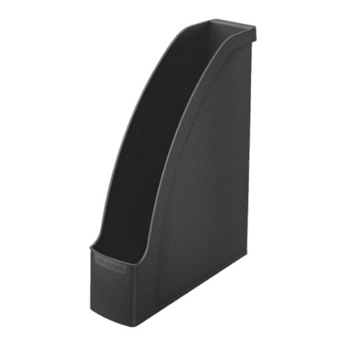
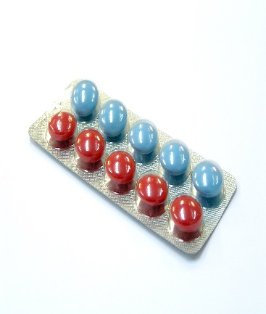
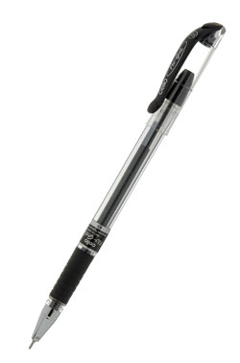
На рабочем столе участника
Разрешенные средства воспитания и обучения
Бланки
КИМ
Черновики
ЭМ (при необходимости)
Специальные технические средства для лиц с ОВЗ
Продукты питания, бутилированная вода
ВСЕ ДЕЙСТВИЯ С ЭМ ТОЛЬКО ПОД ВИДЕОКАМЕРАМИ

Slide 22
ЕГЭ по иностранным языкам (письменная часть)
После проведения инструктажа
Действия ответственного организатора
1
Проверка и настройка воспроизведения аудиозаписи
2
Повторное включение аудиозаписи с начала
3
Длительность воспроизведения аудиозаписи – 30 минут
4
По завершении выполнения раздела «Аудирование», звуковоспроизводящее устройство выключается
5
Участники ЕГЭ приступают к выполнению остальных частей экзаменационной работы
ВО ВРЕМЯ ВЫПОЛНЕНИЯ ЗАДАНИЙ ПО РАЗДЕЛУ «АУДИРОВАНИЕ» ВХОД И ВЫХОД ИЗ АУДИТОРИИ ППЭ, А ТАКЖЕ ПЕРЕМЕЩЕНИЕ ПО АУДИТОРИИ ППЭ КАТЕГОРИЧЕСКИ ЗАПРЕЩЕНЫ!

Slide 23
ЕГЭ по иностранным языкам: технические неполадки
В случае возникновения технических неполадок
Действия ответственного организатора
1
Приостановить экзамен и зафиксировать время остановки на доске
2
Обратиться к руководителю ППЭ с просьбой заменить компакт-диск или звуковоспроизводящее устройство (в зависимости от неполадки)
3
Руководитель ППЭ и, при необходимости, технический специалист в аудитории ППЭ восстанавливают воспроизведение компакт-диска с момента возникновения технических неполадок
4
Продолжить проведение экзамена
ВРЕМЯ ВОССТАНОВЛЕНИЯ ВОСПРОИЗВЕДЕНИЯ ДОБАВЛЯЕТСЯ К ПРОДОЛЖИТЕЛЬНОСТИ ЭКЗАМЕНА!

Slide 24
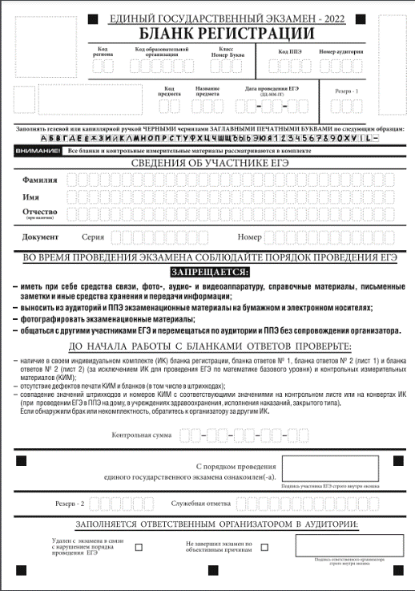
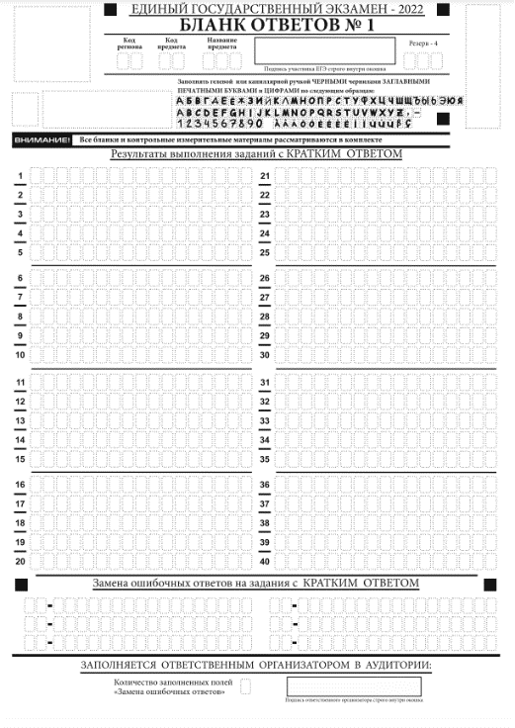
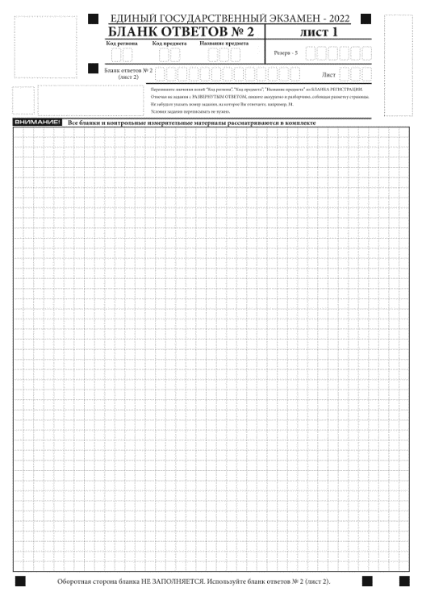
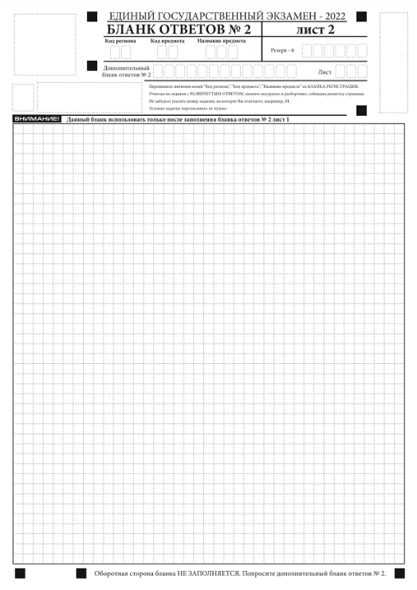
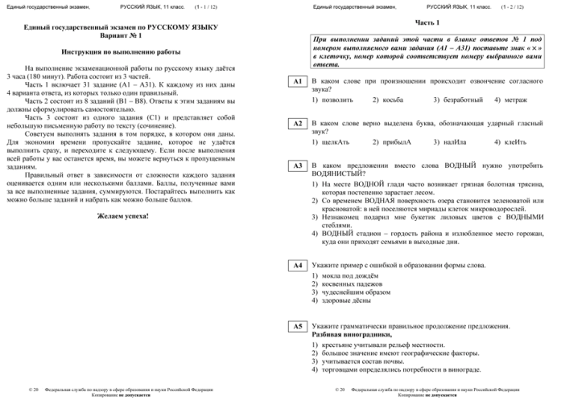
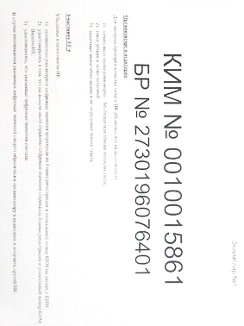
Состав индивидуального комплекта ЕГЭ
Заполняется в первую очередь лист 1
Черно-белые односторонние бланки:
бланк регистрации
бланк ответов №1
бланк ответов №2 лист 1
бланк ответов №2 лист 2
КИМ
Контрольный лист

Slide 25
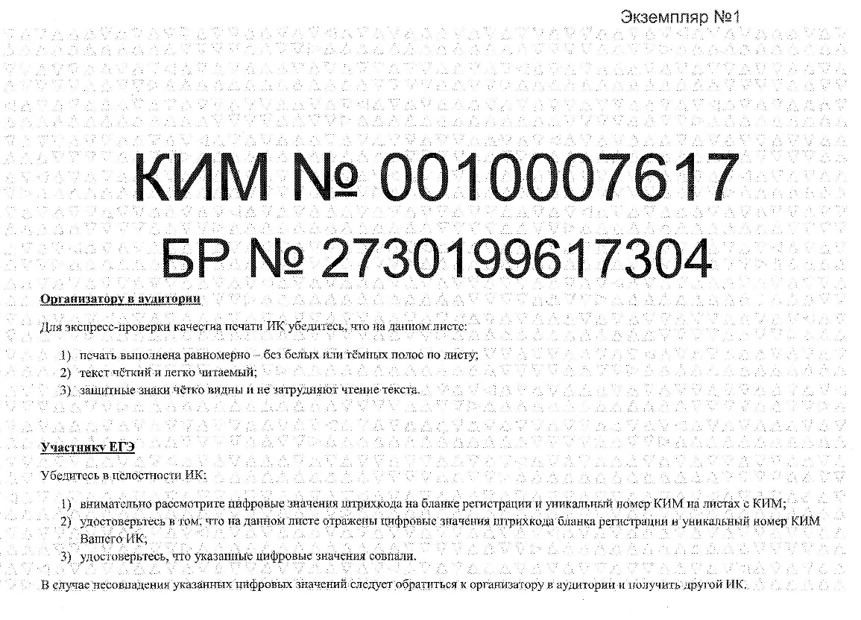
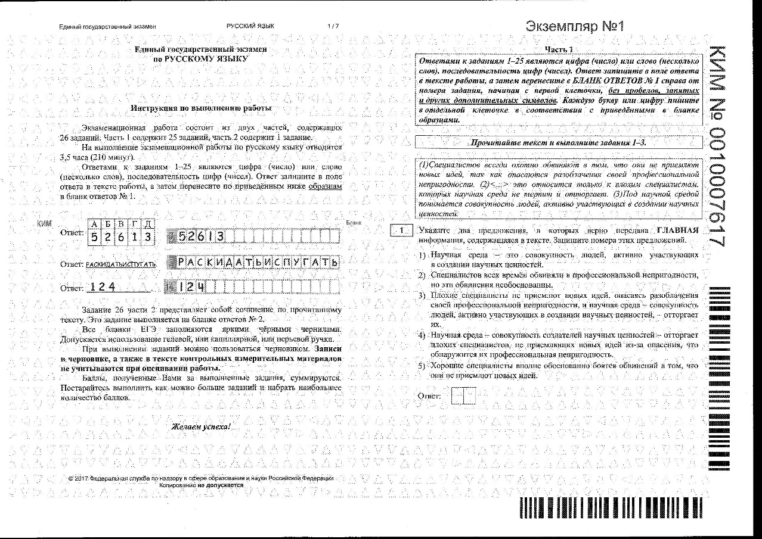
В случае обнаружения полиграфических дефектов или некомплектности ИК, ПОЛНОСТЬЮ заменить дефектный ИК участнику ЕГЭ

Slide 26
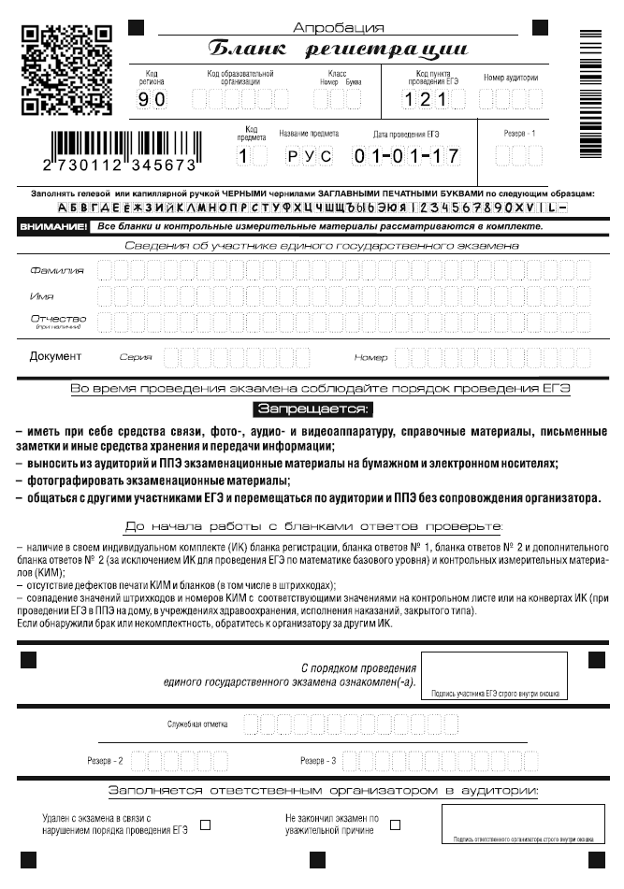
Наносится при шифровании в ФЦТ
Кодировочные поля заполняются во время инструктажа

Slide 27
Бланк регистрации
В случае необходимости изменить данные в бланке регистрации (неверно написано ФИО или номер документа) можно зачеркнуть и писать в свободных клетках правее

Slide 28
Бланк регистрации
Поля «Служебная отметка», «Резерв 2» не заполняются.
Внизу бланка организатор ставит подпись, только подтверждая метку «Удален» или «Не закончил»

Slide 29
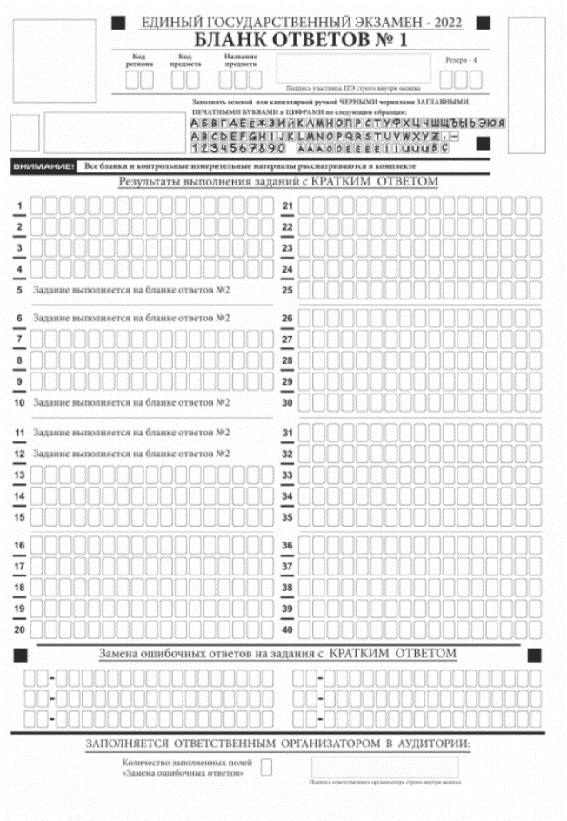
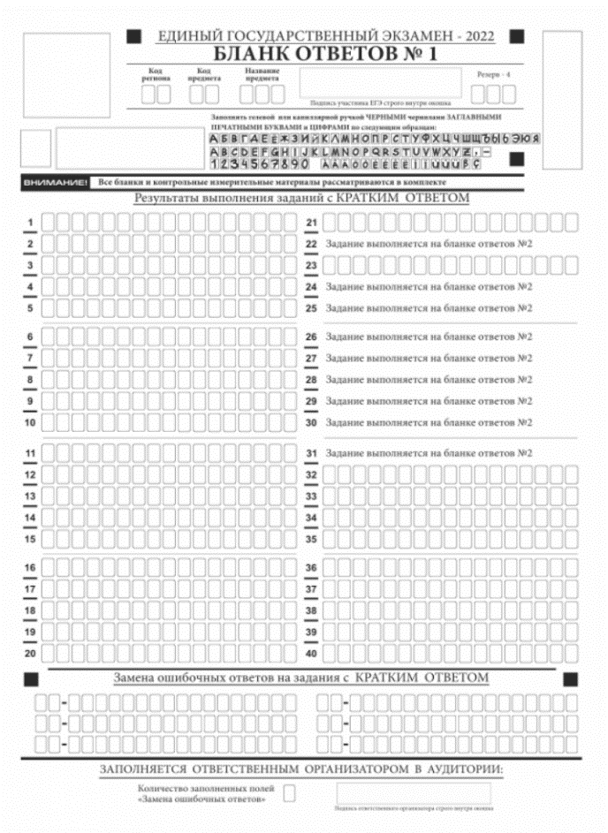
Бланк ответов №1
Поля для ответов на некоторые задания в бланке ответов №1 по географии и литературе уже будут заполнены фразой «Задания выполняются на бланке ответов №2»

Slide 30
Бланк ответов №1
12
1
23
31
13
3
3
ПОДПИСЬ
Х
ПОДПИСЬ

Slide 31
Бланк ответов №1
В случае если в области замены ошибочных ответов будет заполнено поле для номера задания, а новый ответ не внесен, то для оценивания будет использоваться пустой ответ (т.е. задание будет засчитано невыполненным)
3
Организатор вписывает количество исправлений или Х, если их нет
Подпись организатора

Slide 32
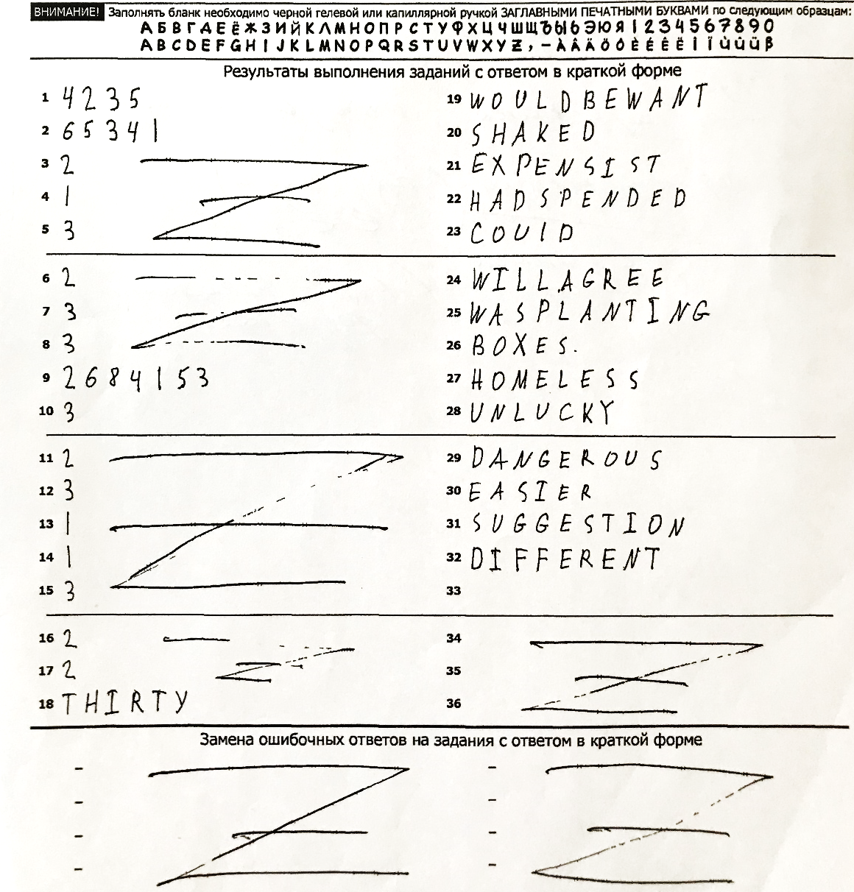
Бланк ответов №1
ОШИБКА
Z НЕ СТАВИМ!

Slide 33
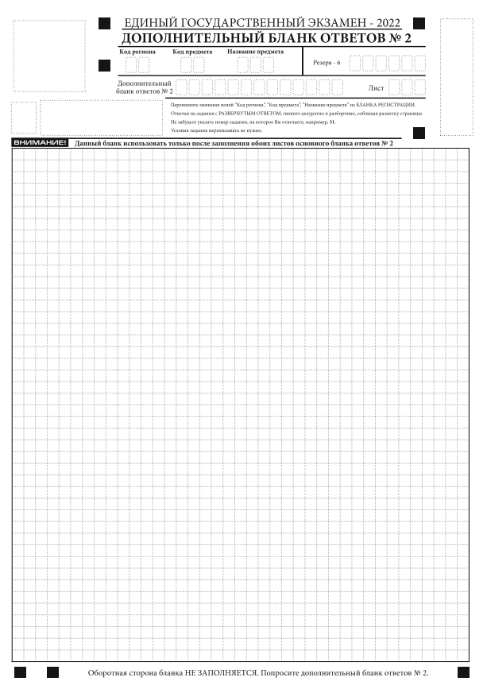
Выдача дополнительного бланка
Организатор должен удостовериться, что Бланк ответов №2 лист 1 и лист 2 заполнены, тогда участнику ВЫДАЕТСЯ ДБО, номер ДБО переносится на лист 2 бланка ответов №2:
3
Вписываем номер ДБО на лист 2 бланка №2, указываем № листа на ДБО. Нумерация листов ДБО начинается с №3.
Номер листа 2 впечатан автоматически и связывает две страницы бланка №2 между собой

Slide 34
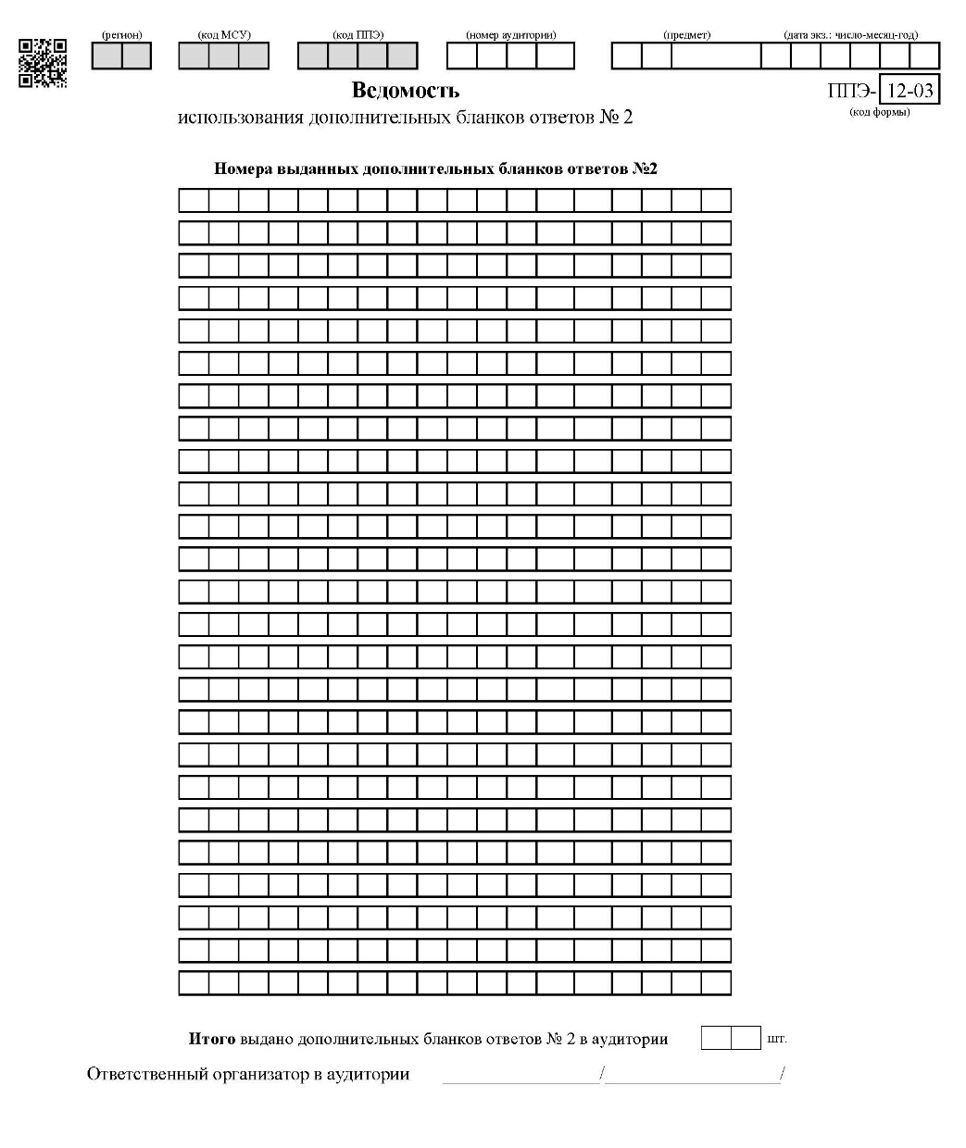
Ведомость использования дополнительных бланков ответов Фиксируются только номера выданных бланков, без привязки к конкретному участнику

Slide 35
При выходе участника из аудитории организаторы должны проверить комплектность оставленных на рабочем столе участником ЕГЭ ЭМ и черновиков, заполнить форму ППЭ-12-04МАШ
Машиночитаемая форма
12-04-МАШ
Обязательно заполнить номер страницы!
НЕЛЬЗЯ
ставить прочерк Z на незаполненных строках формы
Каждый выход участника фиксируется в ведомости ППЭ-12-04МАШ
(каждый выход – новая строка при заполнении формы ППЭ-12-04)
ФОРМА ЗАПОЛНЯЕТСЯ ЧЕРНОЙ ГЕЛЕВОЙ РУЧКОЙ.

Slide 36
Удаление участника с экзамена
Акт по форме ППЭ-21
Отметка в БР
Отметка в форме ППЭ-05-02
Уведомление о явке в КО

Slide 38
Досрочное завершение экзамена по уважительной причине
Акт по форме ППЭ-22
Отметка в форме ППЭ-05-02
Отметка в БР

Slide 40
Проведение ЕГЭ
Действия ответственного организатора
За 30 минут до завершения экзамена
Предупредить участников экзамена
За 5 минут до завершения экзамена
Предупредить участников экзамена
Прекратить досрочный прием экзаменационных работ
ВСЕ УЧАСТНИКИ ЭКЗАМЕНА ОСТАЮТСЯ НА СВОИХ МЕСТАХ
ДО ЗАВЕРШЕНИЯ СБОРА ЭКЗАМЕНАЦИОННЫХ РАБОТ!

Slide 41
Завершение проведения ЕГЭ в аудитории
После окончания экзамена Действия ответственного организатора
1
В зоне видимости камер видеонаблюдения объявить, что выполнение экзаменационной работы окончено
Организаторы ЕГЭ должны поочередно подойти к столам участников и собрать ЭМ. На Бланке №1 указать кол-во исправлений (цифра или «Х»).
2
При сборе бланков организаторы контролируют качество заполнения
3
После сдачи ЭМ участники ЕГЭ ставят подпись в форме ППЭ-05-02 и покидают аудиторию.
4
В случае наличия незаполненных областей в Бланке ответов №2 лист 1 и лист 2 или в Дополнительных бланках ответов №2организатор заполняет их символом «Z»

Slide 42
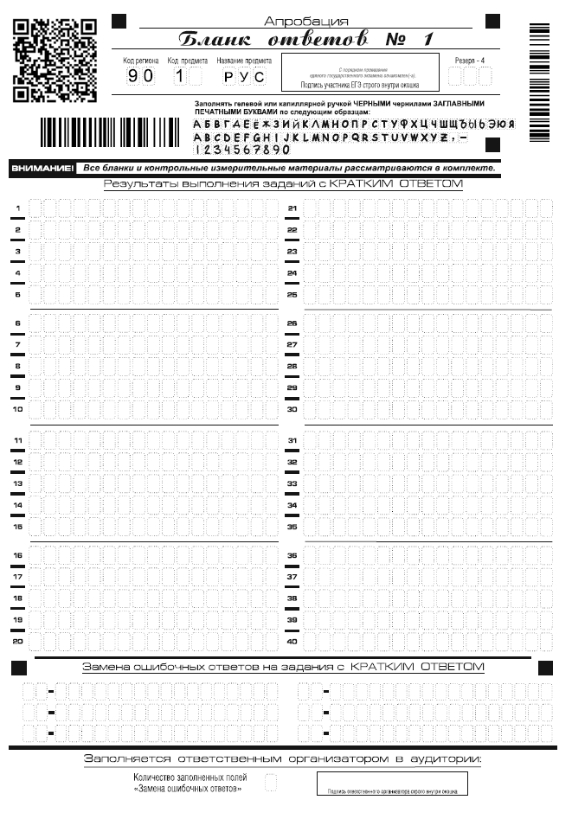
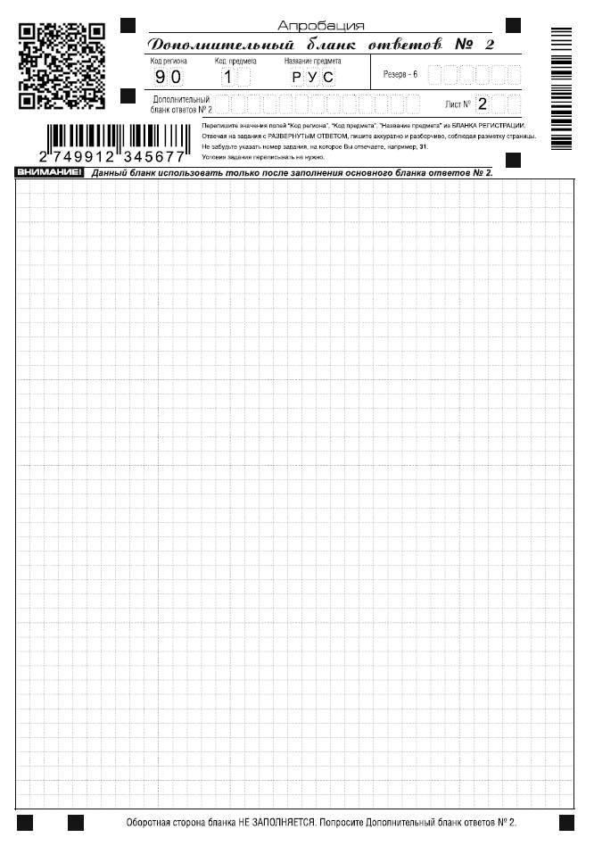
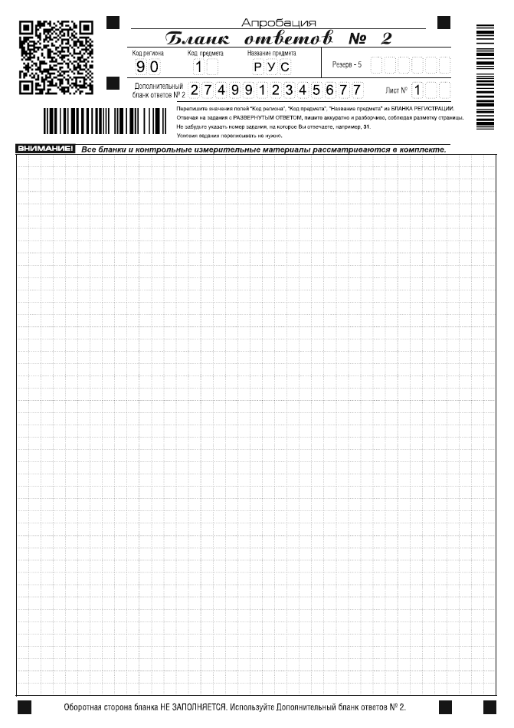
Сбор материалов: Бланки ответов
ДБО №2 – ЗА ОСНОВНЫМ БЛАНКОМ ОТВЕТОВ №2 лист 2 КОНКРЕТНОГО УЧАСТНИКА
После окончания экзамена Действия ответственного организатора
БЛАНКИ ЕГЭ СКЛАДЫВАЮТСЯ КОМПЛЕКТАМИ
ПО УЧАСТНИКАМ: БР, №1, Б№2 лист 1, Б№2 лист 2, ДБО №2 В ПОРЯДКЕ ВОЗРАСТАНИЯ №№ ЛИСТОВ -
И УПАКОВЫВАЮТСЯ В ОДИН ВДП

Slide 43
Сбор материалов: Бланки ответов
После окончания экзамена Действия ответственного организатора
УПАКОВЫВАТЬ БЛАНКИ ОТВЕТОВ В ИНЫЕ КОНВЕРТЫ
КАТЕГОРИЧЕСКИ ЗАПРЕЩЕНО!
ОБЩЕЕ КОЛИЧЕСТВО БЛАНКОВ
УКАЗАТЬ КОЛИЧЕСТВО
БЛАНКОВ
ПО ТИПАМ

Slide 44
Сбор материалов: испорченные, бракованные эм
После окончания экзамена Действия ответственного организатора
ОБЩЕЕ КОЛИЧЕСТВО ИСПОРЧЕННЫХ (БРАКОВАННЫХ) ЭМ

Slide 45
Сбор материалов: ИСПОЛЬЗОВАННЫЕ КИМ С КОНТРОЛЬНЫМ ЛИСТОМ
После окончания экзамена Действия ответственного организатора
ОБЩЕЕ КОЛИЧЕСТВО ИСПОЛЬЗОВАННЫХ КИМ

Slide 46
Сбор материалов: Черновики
После окончания экзамена Действия ответственного организатора
ЧЕРНОВИКИ
КОНВЕРТ
НА КОНВЕРТЕ УКАЗАТЬ:
ПРЕДМЕТ
ДАТА ЭКЗАМЕНА
КОД ППЭ
НОМЕР АУДИТОРИИ

Slide 47
Сбор материалов: формы аудитории ППЭ
1
Протокол проведения ГИА в аудитории (ППЭ-05-02)
2
Ведомость коррекции персональных данных участников ГИА в аудитории (ППЭ-12-02) (если заполнялась)
3
Ведомость использования дополнительных бланков ответов №2 (ППЭ-12-03) (если заполнялась)
4
Ведомость учета времени отсутствия участников ГИА в аудитории (ППЭ-12-04МАШ)
4
Служебные записки (если оформлялись)
После проведения сбора ЭМ и подписания протокола о проведении экзамена в аудитории (Форма ППЭ-05-02) ответственный организатор на камеру видеонаблюдения объявляет все данные протокола и демонстрирует запечатанный ВДП с бланками.

Slide 48
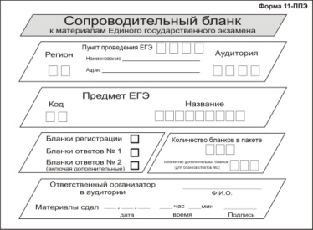
Сбор материалов: Комплект аудитории
не позднее, чем через 15 минут после окончания экзамена в аудитории
ответственный организатор передает руководителю ППЭ
ВОЗВРАТНЫЙ ДОСТАВОЧНЫЙ ПАКЕТ С БЛАНКАМИ ОТВЕТОВ
НЕИСПОЛЬЗОВАННЫЕ ИНДИВИДУАЛЬНЫЕ КОМПЛЕКТЫ
ВОЗВРАТНЫЙ ДОСТАВОЧНЫЙ ПАКЕТ С ИСПОЛЬЗОВАННЫМИ КИМ И КОНТР. ЛИСТАМИ
ПАКЕТ С ЧЕРНОВИКАМИ
(хранится в ППЭ в течение месяца со дня проведения ЕГЭ)
ФОРМЫ АУДИТОРИИ ППЭ
ВОЗВРАТНЫЙ ДОСТАВОЧНЫЙ ПАКЕТ С ИСПОРЧЕННЫМИ (БРАКОВАННЫМИ) ЭМ
Неиспользованные ДБО

Slide 49
Завершение проведения ЕГЭ в ППЭ
После окончания экзамена Действия руководителя ППЭ
1
Заполнить Протокол проведения ЕГЭ в ППЭ (ППЭ-13-01)
2
Заполнить Сводную ведомость учёта участников и использования экзаменационных материалов в ППЭ (ППЭ-13-02-МАШ)
3
Сформировать комплект документов и комплекты ЭМ ППЭ
4
Передать комплект документов и комплекты ЭМ членам ГЭК для упаковки и передачи сотруднику УСС

Slide 50
ФОРМА ЗАПОЛНЯЕТСЯ ЧЕРНОЙ ГЕЛЕВОЙ РУЧКОЙ.

Slide 51
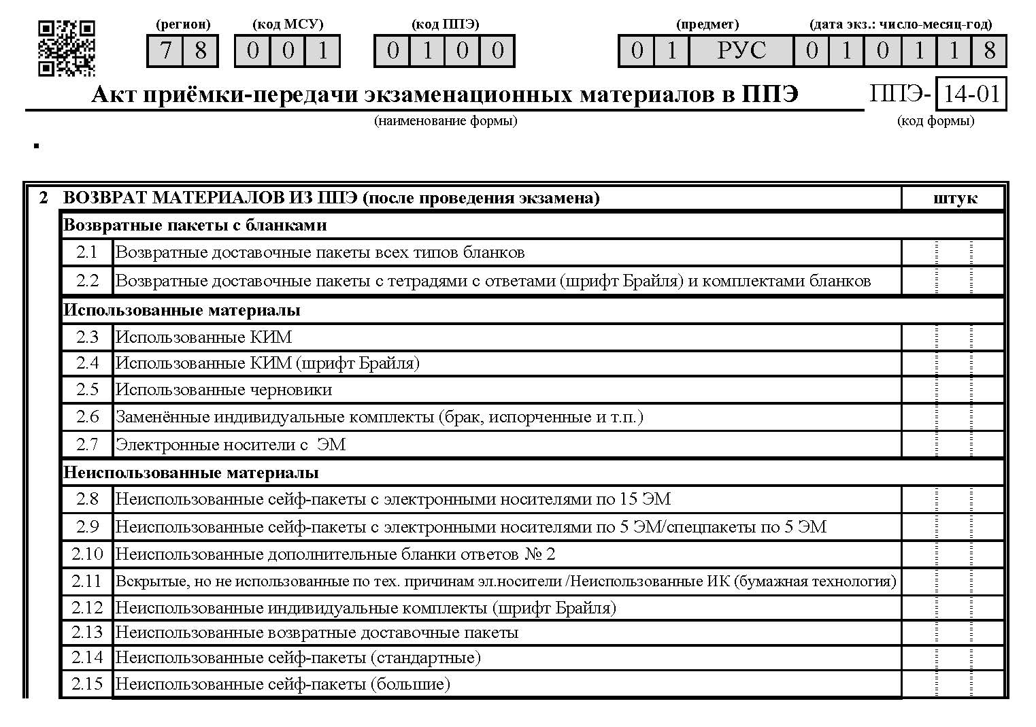
Пакеты
В ВДП
Штуки
Остаются в ППЭ
в ВДП
Штуки
Только для бумажной технологии
Штуки

Slide 52
Формирование комплекта документов ППЭ
После окончания экзамена Действия руководителя ППЭ
1
Акт приемки-передачи (ППЭ-14-01) (экземпляр РЦОИ)
2
Сводная ведомость учёта участников и использования экз. материалов в ППЭ (ППЭ-13-02-МАШ)
3
Акты об удалении с экзамена (ППЭ-21) с уведомлением о необходимости явки в Комитет по образованию
4
Акты досрочном завершении экзамена (ППЭ-22)
5
Протокол проведения ЕГЭ в ППЭ (ППЭ-13-01)
6
Ведомость коррекции персональных данных участников ЕГЭ в аудитории (ППЭ-12-02)

Slide 53
Формирование комплекта документов ППЭ
После окончания экзамена Действия руководителя ППЭ
9
Ведомость выдачи и возврата экзаменационных материалов по аудиториям ППЭ (ППЭ-14-02)
10
Ведомость учета времени отсутствия участников ГИА в аудитории(ППЭ-12-04МАШ)
11
Список работников ППЭ (ППЭ-07)
12
Контроль изменения состава работников в день экзамена (ППЭ-19)
13
Служебные записки, если они оформлялись
14
Апелляции по вопросам установленного порядка проведения ЕГЭ, если они оформлялись (ППЭ-02)
15
Протоколы рассмотрения апелляции, если они оформлялись (ППЭ-03)
16
Отчет члена ГЭК (ППЭ-10)

Slide 54
Формирование комплекта документов ППЭ
Руководитель ППЭ в отдельный файл вкладывает документы, которые член ГЭК сдает отдельно в зоне приемки в РЦОИ
Акты об удалении с экзамена (ППЭ-21) (комплект документов на удаленного участника)
Акты о досрочном завершении экзамена (ППЭ-22)
Служебные записки
Апелляции (комплект документов)

Slide 55
УПАКОВАТЬ ЭМ В БОЛЬШОЙ СЕЙФ-ПАКЕТ
После окончания экзамена член ГЭК упаковывает ЭМ в сейф-пакет.
По завершении экзамена члены ГЭК составляют отчет о проведении ЕГЭ в ППЭ (форма ППЭ-10), который в тот же день передается в ГЭК.

Slide 56
В пакет вкладывается сопроводительный лист (Адресная метка) по установленной форме (см. Сборник форм)

Slide 57
Член ГЭК передает пакеты с ЭМ УСС по форме Реестр 1 (в комплекте руководителя).
Член ГЭК самостоятельно едет в РЦОИ, получает пакеты от Перевозчика в специальном помещении, сдает ЭМ в РЦОИ на обработку и хранение.

Slide 58
ЗАПИСИ ВИДЕОНАБЛЮДЕНИЯ OFF LINE СДАЮТСЯ ПОСЛЕ ЭКЗАМЕНА В РЦОИ.
ВИДЕОЗАПИСЬ ВЕДЕТСЯ ДО МОМЕНТА ПЕРЕДАЧИ ЭМ СОТРУДНИКАМ СПЕЦСВЯЗИ

Slide 59
Расположение видеокамер. Стол участника. ДВЕ КАМЕРЫ
Стол участника ГИА
Код ППЭ
и аудитории
ДВЕ КАМЕРЫ – ЖЕСТКОЕ ТРЕБОВАНИЕ РОСОБРНАДЗОРА!!!
ЭМ
Участник ГИА

Slide 60
Расположение видеокамер. Стол организатора. Видно все ЭМ
Стол организатора ГИА
Код ППЭ
и аудитории
ЭМ
Лица, привлекаемые к проведению ГИА

Slide 61
Расположение видеокамер. Стол штаба. Видно все ЭМ
Стол штаба ГИА
Код ППЭ
и аудитории
ЭМ
Лица, привлекаемые к проведению ГИА

Slide 62
Расположение видеокамер. Компоновка ППЭ
Стол участника ГИА
Стол штаба/организатора ГИА
ЭМ
Код ППЭ
и аудитории
ЭМ
Лица, привлекаемые к проведению ГИА

Slide 63
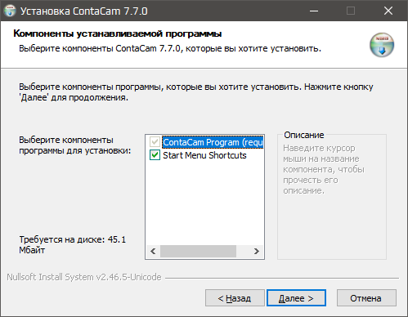
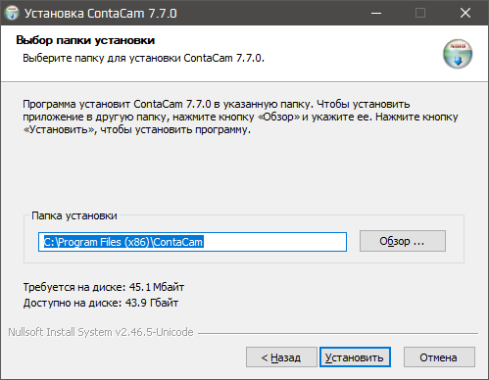
ContaCam 7.7.0 - Установка
Скачать ContaCam из защищенного облака, папка: «Программное обеспечение/ГИА/Видеонаблюдение в ППЭ на дому»;
Запустить программу установки;
Следовать инструкциям программы установки.

Slide 64
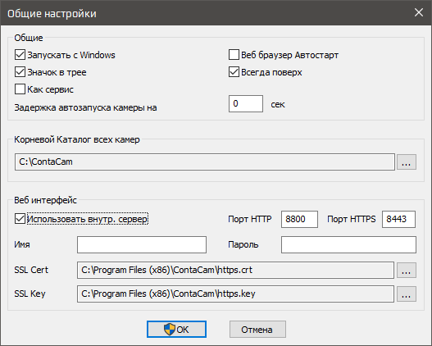
ContaCam 7.7.0 - Настройка
Перейти в меню [Настройки] и выбрать пункт [Общие настройки];
Установить «флажки» в разделе [Общие] так, как показано на скриншоте;
При необходимости, можно изменить [Корневой каталог всех камер].

Slide 65
ContaCam 7.7.0 - Настройка
Перейти в меню [Захват] и выбрать подключенную камеру в подменю.

Slide 66
ContaCam 7.7.0 – Настройка (основные настройки)
После запуска камеры (будет отображено окно с видеопотоком), необходимо перейти в меню [Настройки] и выбрать пункт [Камера основные настройки].
Настроить раздел [Использование] так, как показано на скриншоте.
При необходимости, можно сменить [Имя] камеры. Внимание! Имя камеры необходимо указывать на латинице. В противном случае каталог для сохранения видеофайлов будет создан некорректно.
Все остальные настройки необходимо оставить без изменений.

Slide 67
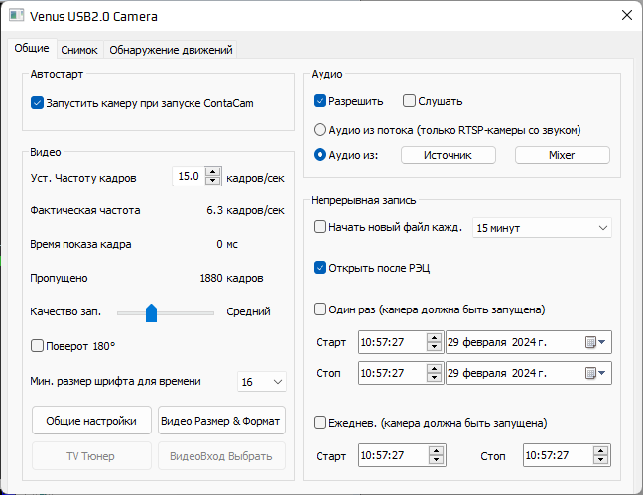
ContaCam 7.7.0 – Настройка (расширенные настройки)
В меню [Настройки] выбрать пункт [Камера расширенные настройки].
Настроить разделы [Автостарт] и [Аудио] так, как показано на скриншоте.

Slide 68
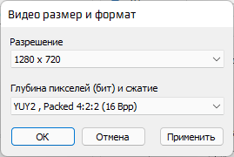
ContaCam 7.7.0 – Настройка (расширенные настройки)
Нажать на кнопку [Видео Размер & Формат] и, в появившемся окне, убедиться, что настройки соответствуют [Указанным на скриншоте].
При необходимости, изменить настройки, нажать кнопки [Применить] и [ОК].
Минимальное разрешение 800 х 600

Slide 69
ContaCam 7.7.0 – Настройка (расширенные настройки)
Убедиться, что [Частота кадров] соответствует указанной на скриншоте.
Установить [Размер шрифта для времени] равным 16;
Установить [Качество записи] на уровень «Средний».

Slide 70
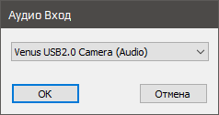
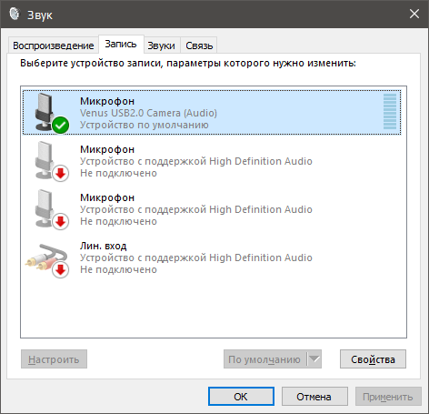
ContaCam 7.7.0 – Настройка (расширенные настройки)
Нажать на кнопку [Источник] и убедиться, что выбран верный [Аудиовход].
Нажать на кнопку [Mixer] и убедиться, что с данного устройства осуществляется [Запись].

Slide 71
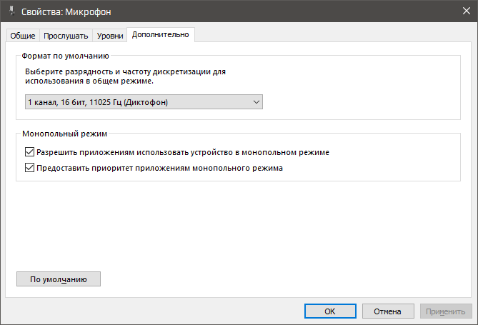
ContaCam 7.7.0 – Настройка (расширенные настройки)
Выделить соответствующее записывающее устройство и нажать на кнопку [Свойства].
Перейти на вкладку [Дополнительно] и установить указанное на скриншоте [Качество записи звука].
Подтвердить внесение изменений и перезапустить ContaCam.

Slide 72
ContaCam 7.7.0 – Подготовка к проведению экзамена
Установить станцию видеофиксации и камеру в соответствующее положение.
Отрыть окно ContaCam.
Убедиться, что в окне камеры отображаются [дата] и [время].
Убедиться, что дата и время на станции видеофиксации установлены верно.

Slide 73
ContaCam 7.7.0 – Проведение экзамена
Для начала записи видеопотока необходимо воспользоваться [кнопкой] в окне камеры. Если запись ведется, то кнопка выделена голубым цветом.
При повторном нажатии [кнопкой] запись останавливается и выделение исчезает.
ВНИМАНИЕ!
Запись может быть начата при нажатии кнопки [Enter] на клавиатуре! Будьте внимательны!

Slide 74
ContaCam 7.7.0 – Сохранение файла
После завершения записи видеопотока файл с видеозаписью сохраняется по следующему пути:
[Корневой каталог всех камер] \ [Имя камеры] \ [Год] \ [Месяц] \ [Дата]
Имя файла после автоматического сохранения представляет из себя:
rec_[год]_[месяц]_[день]_[время начала записи].mp4
Перед копированием файла на флэш-накопитель для передачи в РЦОИ необходимо переименовать следующим образом:
P78K[XXXX]A[YYYY]H[ZZ]R[FF].mp4
Где:
[XXXX] – код ППЭ;
[YYYY] – код аудитории;
[ZZ] – номер камеры;
[FF] – номер записи.
Например: P78K0305A0001H01R01.mp4

Slide 75
Завершение экзамена
После переименования файла необходимо:
на флэш-накопителе создать папку с датой экзамена, например: [2024-05-27];
скопировать переименованный файл в созданную на флэш-накопителе папку;
передать флэш-накопитель с файлом, содержащим видеозапись экзамена, члену ГЭК для доставки его в РЦОИ;
файл с видеозаписью копируется в РЦОИ в день проведения экзамена и флэш-накопитель возвращается члену ГЭК.

